Slide 1
#страну_меняют_люди
ООО «ТК «Статус клуб», МКЦ МЕДКОР
Оксана Гончарук, основатель и автор
Владивосток – 2025 год

Slide 2
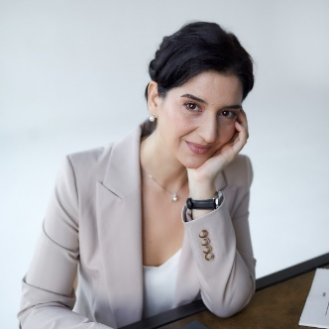
Команда проекта
Автор: Оксана Гончарук.
С 2009 года – медицинский куратор. 14 лет опыта работы с онко пациентами и врачами. 27 стажировок с онкологами в России и за рубежом. Основатель центр МЕДКОР помощи пациентам.
Врачи-кураторы проекта: Воротников В.В. (РЖД-Москва), Каспаров Б.С. (НМИЦ им. Петрова), Пылев А.Л., Романов Д.С. + еще 22 врача
Онкопсихолог клинический, кураторы врачи разных специальностей, наставники из числа пациентов-выпускников Онко Школы
Бэкофис: отдел маркетинга, отдел продаж, тех.служба, подрядчики по трафику, отдел заботы и продукта, отдел медицинского сопровождения
#страну_меняют_люди

Slide 3
Проблема
95%
Тяжелое психо-эмоциональное состояние
115 000 чел. летальных исходов в год
88%
Отсутствие знаний о болезни
72%
Неумение пользоваться правами
из 600 000 новых онко случаев в год
65%
Социальная изоляция
#страну_меняют_люди

Slide 4
Цель проекта
Снижение уровня смертности от онкологических заболеваний в первый год от постановки диагноза
ПАЦИЕНТЫ С СОПРОВОЖДЕНИЕМ НА ОНКО ШКОЛЕ
5%
20%
120 000 летальных исходов от онкологии
600 т.
новых случаев в год
=
85 370
потенциально спасенных жизней
ПАЦИЕНТЫ БЕЗ СОПРОВОЖДЕНИЯ
#страну_меняют_люди

Slide 5
Суть проекта
Онлайн
4 месяца
5 модулей
24 врача
50 уроков
Онко-психологи
Доп. Курсы
Закрытый канал
4 основы ремиссии: ОБСЛЕДОВАНИЕ, ЛЕЧЕНИЕ, РЕАБИЛИТАЦИЯ, ПСИХИКА
#страну_меняют_люди

Slide 6
?
Путь пациента без подготовки
и путь пациента при обучении у нас

Slide 7
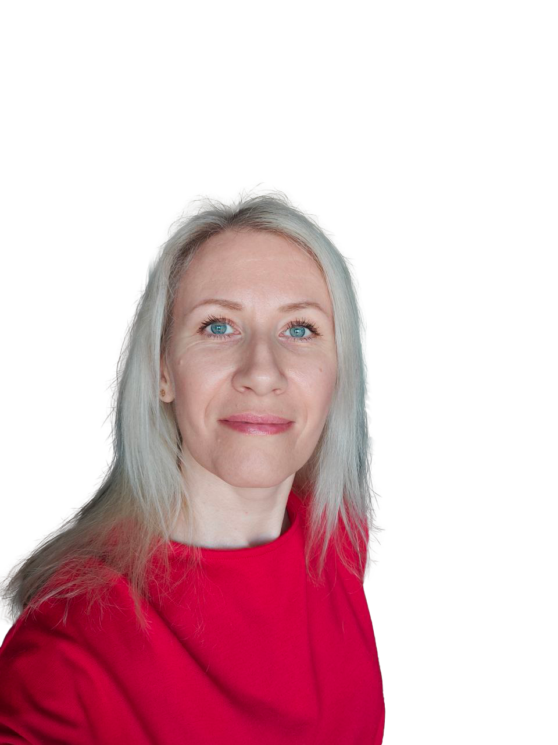
Целевая аудитория
2
Онко пациент и его родные
2
Возраст от 35 до 75 лет
2
Пациенты на 1-4 стадии рака и в ремиссии
2
Все регионы и города РФ
Человек зрелый, в возрасте 40-55 лет или уже на пенсии, посвятивший свою жизнь семье, работе, вдруг сталкивается с диагнозом. В один момент жизнь останавливается. Что нужно делать, как правильно, пациент не знает. И теряет время, совершает ошибки, которые в итоге приводят к плохим результатам.
Екатерина, 47 лет, Челябинск
РМЖ, гормонотерапия
#страну_меняют_люди

Slide 8
Стейкхолдеры
Минздрав
РФ
ФОМС
Федеральный и региональные
Государственные мед. учреждения разного уровня
Частная медицина
#страну_меняют_люди
8
Notes:
Для ясного донесения информации вы можете используйте инфографику, иллюстрации, тезисные формулировки.
Информация на слайде должна быть максимально сжата и понятна зрителю
У вас есть всего 5 минут на рассказ – и презентация должна отражать самое важное и главное что вы хотите донести до человека принимающего решение.
Человек который вас слушает хочет только конкретики, фактов, емких формулировок, уверенных выводов, ярких образов.
Нет ничего более отталкивающего для человека в рассказчике чем сложный долгий рассказ не имеющий под собой конкретики.

Slide 9
Текущая стадия проекта
380 пациентов
Цель: 1000 пациентов в год
300 пациентов
70% – привлечены самостоятельно
200 пациентов
30% – в связке с государством
Тест
60 пациентов
2021 год
2022 год
2023 год
2024 год
#страну_меняют_люди

Slide 10
План реализации проекта
2025 год
Подготовка пилотного проекта для МЗ Усиление отдела продаж Усиление отдела мед. сопровожд-я Документы на НКО «Крылья» | Встреча с представителя ми Минздрав Готовность материала и информирование населения Регистрация БАНО «Крылья» | Подбор новых кураторов, врачей и психологов Создание базы данных в ТГ формате (управление ботом) Договора с мед.учрежд-ми | Выступление на оффлайн кон-ции для врачей и пациентов Проведение Дня открытых дверей на школе Набор потока по гос. контракту | Расширение географии по гос. мед. учреждениям – заключение договоров Набор потока по гос. контракту Проведение онлайн конф-ции для пациентов | Подготовка и проведение НГ акций, открытых мероприятий для пациентов Набор потока по гос. контракту Заключение гос. контракта на 2026 год
январь | март | май | июль | октябрь | Декабрь
#страну_меняют_люди

Slide 11
Стоимость проекта
ОНКО ШКОЛА, ПОЛНЫЙ КУРС (4 МЕС) | Итого (руб) на 1 чел. при потоке 30 чел | Итого (руб) 1 чел. при потоке 100 чел
Unit Economy / 1 чел. | 55800 | 46300
#страну_меняют_люди

Slide 12
Ресурсное обеспечение
КОМАНДА – 48 чел.
Основная = 22 чел. Кураторы врачи – 26 чел.
ТЕХНИЧЕСКАЯ БАЗА
Платформа курс
CRM
Боты
ТРАФИК
Яндекс реклама Вконтакте таргет
ФИНАНСИРОВАНИЕ
Проект реализуется продажей по цене 3 тарифов напрямую ЦА
КОНТЕНТ БАЗА Соц. сети
Телеграм Канал
Яндекс дзен
ГОС. ПОДДЕРЖКА
В проработке
#страну_меняют_люди

Slide 13
РИСКИ
Название | Уровень (низкий/высокий/средний) | Тип риска (внутренний/ внешний) | Действия по предотвращению рисков
Повышение маркетинговых расходов на трафик | средний | внешний | Усиливать теплый трафик, повышение цены продукта
Репутационный ущерб | высокий | внешний | Повышать регулярно репутацию Школы, в т.ч. получить гос. поддержку
Выгорание сотрудников | низкий | внутренний | Соблюдать режим отдыха, эмоц-й и псих-й поддержки, постоянная воронка найма
Изменение законодательной базы | средний | внешний | Создание НКО для разделения деятельности и перевода части услуг в бесплатный режим пациентам
#страну_меняют_люди

Slide 14
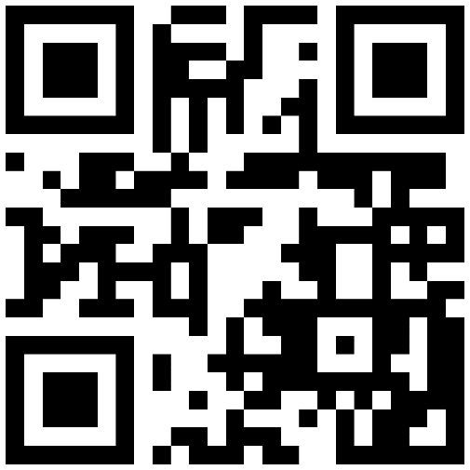
ЗАПРОС НА ПОДДЕРЖКУ
1
Переговоры с ответственными лицами в Минздрав РФ по включению проекта в Национальный проект по борьбе с онкологическими заболеваниями
Телеграм аккаунт
2
Внедрение курса в рамках ОМС Стандарты лечения онко заболеваний
3
Информационная поддержка Школы ТВ, Интернет новостные ресурсы, размещение информации в гос-х мед. учреждениях
4
Выделение квот на обучение пациентов от государства
Контакты
Автор проекта: Оксана Гончарук
Востап: +79147048873
#страну_меняют_люди
14

